Slide 1
به نام خدا
مدل OSI

Slide 2
مدل OSI چیست؟
OSI مخفف Open Systems Interconnection به معنای اتصال متقابل سامانه‌های باز می‌باشد
مدل OSI سعی بر توضیح چگونگی ارتباط دو سیستم انتقال اطلاعات بر پایه انواع رسانه ها در یک شبکه کامپیوتری را دارد.
مدل OSI یک معماری شبکه نیست، چون هیچ سرویس یا پروتکلی در آن تعریف نمی‌شود. بلکه یکی از مدل‌های استاندارد و پذیرفته شده است که برای طراحی یا توصیف شبکه‌های مخابراتی به کار می‌رود.
این مدل به هیچ وجه وجود نداشته و صرفاً برای یادگیری و رفع اشکال و همچنین طراحی ساختار شبکه به کار می‌رود.
در این مدل شبکه را به هفت لایه تقسیم‌بندی می‌کنیم که هر لایه به لایه پایین خود سرویس ارائه می‌کند و این درحالی است که هر لایه وظیفه ی خاص خود را نیر بر عهده دارد.

Slide 3
چرا مدل OSI را باید بلد باشیم؟
در صورت بروز مشکل می‌دانید باید در کجا دنبال مشکلات بگردید.
درک خوبی از شبکه و تبادل های شبکه ای بدست می آورید.

Slide 4
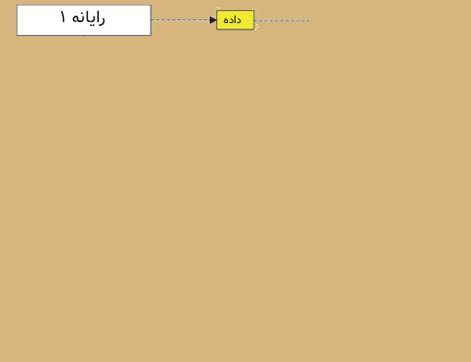
ارسال به وسیله ی نرم افزار

Slide 5
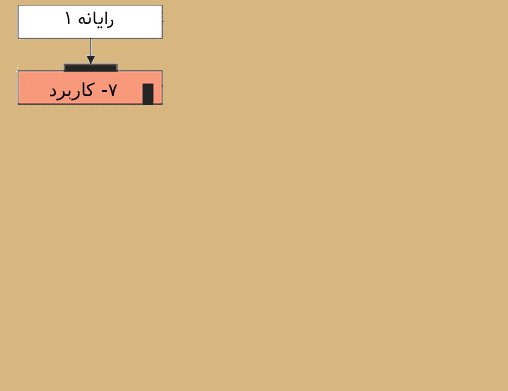
۷- کاربرد: رابط بین کاربر و سیستم عامل
آغاز رویداد

Slide 6
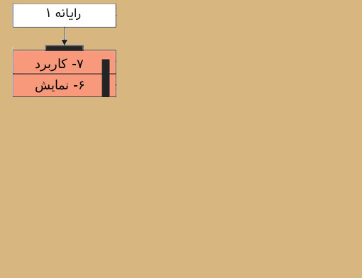
۶- نمایش: نحوه ی نمایش اطلاعات
تعیین فرمت
رمزنگاری و فشرده سازی داده

Slide 7
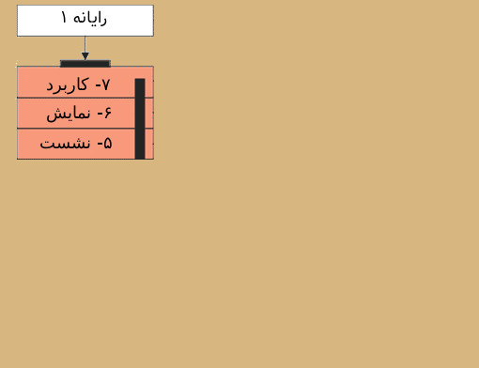
۵- نشست: جزییاتی درباره ی اتصال
زمان برقراری ارتباط
اداره و نگهداری جلسه
توقف جلسه

Slide 8
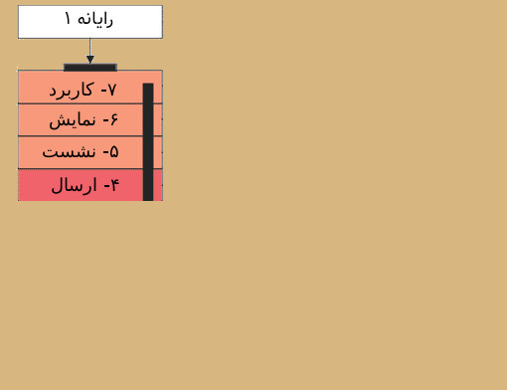
۴- ارسال: ایجاد اتصال منطقی
دایرکردن اتصال نقطه به نقطه
انتقال اطلاعات
بازیابی خطا

Slide 9
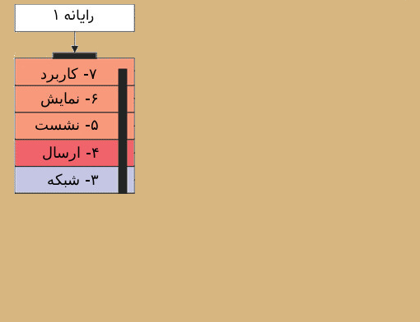
۳- شبکه: مسیریابی
هدایت بسته
همگرایی روتر ها

Slide 10
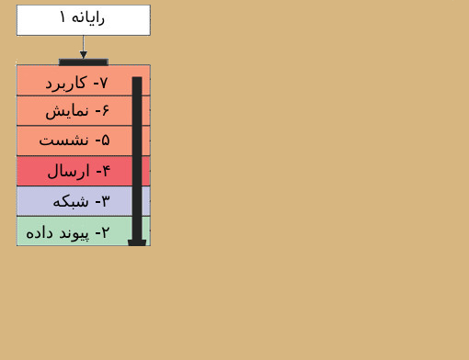
۲- پیوند داده: کنترل جریان
انتقال داده در یک فرم منسجم و قابل رمز گشایی روی رسانه
کشف خطا

Slide 11
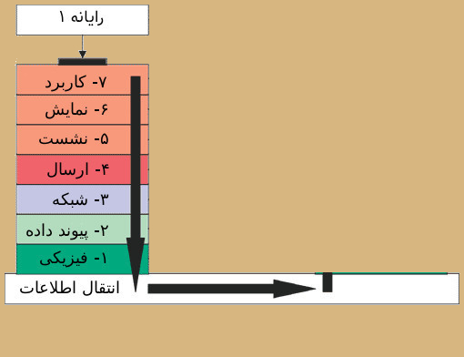
۱- فیزیکی: ارسال از طریق رسانه‌های انتقال
انتقال از اجزای سخت افزاری

Slide 12
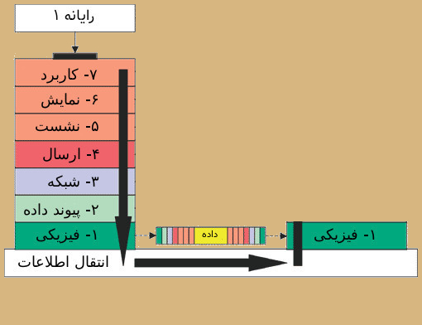
۱- فیزیکی: دریافت
دریافت از اجزای سخت افزاری

Slide 13
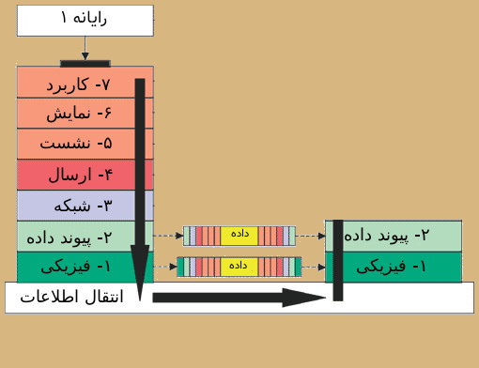
۲- پیوند داده: دریافت در یک فرم منسجم
دریافت داده در یک فرم منسجم و قابل رمز گشایی روی رسانه
کشف خطا

Slide 14
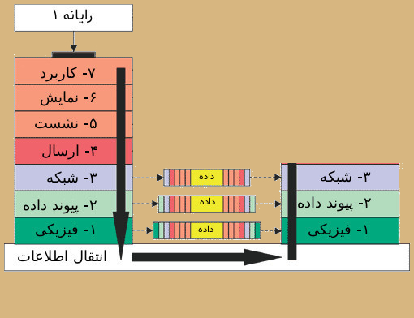
۳- شبکه: هدایت بسته
هدایت بسته
همگرایی روتر ها

Slide 15
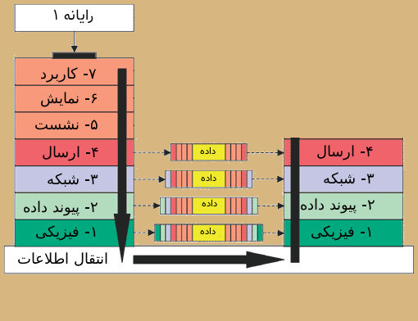
۴-ارسال: دریافت داده
دایرکردن اتصال نقطه به نقطه
انتقال اطلاعات
بازیابی خطا

Slide 16
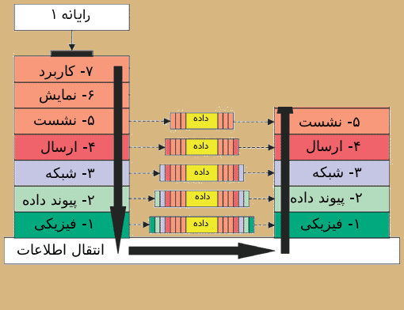
۵- نشست: اداره ی جلسه
زمان برقراری ارتباط
اداره و نگهداری جلسه
توقف جلسه

Slide 17
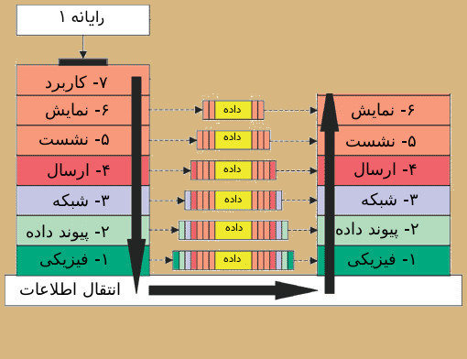
۶- نمایش: رمزگشایی و فرمت دهی
تعیین فرمت
رمزگشایی داده

Slide 18
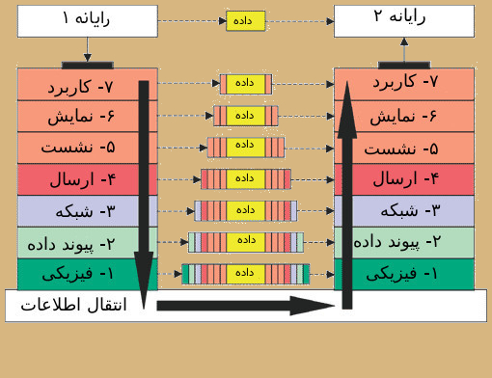
۷- خروجی داده
پایان رویداد

Slide 19

دریافت به وسیله ی نرم افزار

Slide 20
سوال؟
؟

Slide 21
باتشکر
نویسنده: سالار مقدم و محمد شهریاری
گیت هاب: http://github.com/salarmgh

